Slide 1
AT 8 - eksamen
PROBLEMFORMULERING | SYNOPSIS | METODEAFSNIT

Slide 3
Opgavens pentagon
1
Problemformulering: Hvad spørger du om?
5
Undersøgelsens metode/ fremgangsmåde: Hvordan vil du gå frem?
2
Undersøgelsens faglige formål. Hvorfor spørger du?
4
Undersøgelsens redskaber: teori, begreber, faglige metoder: Hvad spørger du med?
3
Undersøgelsens empiri, stof, data, fænomen:
Hvad er dit materiale?
Efter Rienecker m.fl.: Den gode opgave,
Samfundslitteratur 2005, 3. udgave, s. 29 ff
3

Slide 4
pROBLEMFORMULERING
PROCESVEJLEDNING

Slide 5
Definition
”En problemformulering er en slags disposition for en opgave, en rød tråd gennem hele opgaven, opgavens kompas…”
(Primus 1, side 120)
Problemformuleringen er noget man undrer sig over, og som kræver forklaring
”Det gode spørgsmål indeholder en åbning mod noget man ikke ved. Det er ikke nok, at man formulerer noget i spørgsmålsform, som i virkeligheden blot er en omformulering af, "jeg vil skrive noget om xx-emne"." (Signe Skov Andersen)

Slide 6
Problemformuleringen skal indeholde
Ét hovedspørgsmål Krav: Begge fag skal kunne besvare spørgsmålet
Hovedspørgsmålet skal besvares i konklusionen
3-5 underspørgsmål/problemstillinger Underspørgsmålene skal indeholde alle de taksonomiske niveauer (se Primus 1 side 130-131 + Primus 2, side 93-95)

Slide 7
Problemstillingerne
Her skal du:
Vise viden om emnet, fx ved at redegøre for de aspekter, du vil arbejde med
Analysere, karakterisere, undersøge, fortolke
Diskutere, vurdere, perspektivere

Slide 8
Proces
Problemformuleringen og dens spørgsmål
er en del af en proces
ændrer sig undervejs
kræver sproglig finpudsning
Tip: Juster hele tiden sprogligt og indholdsmæssigt, så du er sikker på, at der er sammenhæng mellem det, du vil undersøge og dine resultater

Slide 9
Brug spørgeord
Hovedspørgsmålet
Problemstillingerne
På hvilken måde…
I hvilken udstrækning…
Hvordan …
Hvorfor …
I hvor høj grad…
NB: Stil åbne spørgsmål
Hvad er…
Hvordan opstod…
Hvilke definitioner …
Hvilket syn har X på… NB: Vis at du behersker de taksonomiske niveauer

Slide 10
Eksempler
Problemformulering

Slide 11
Ex Samf (A)/dansk (A) | AT 2011
Hvilken rolle spillede FN under folkemordet i Rwanda, og hvordan bliver organisationen fremstillet i dokumentaren Ghosts of Rwanda?
Hvad ledte til konflikten i Rwanda og i hvilken forstand kan den ses som en katastrofe?
Hvorledes kan FNs rolle eller mangel på samme under folkemordet på Rwanda forklares?
I hvor høj grad handlede FN i overensstemmelse med egne love og forholdsregler?
Hvordan portrætteres FN i dokumentaren Ghosts of Rwanda? Hvilken dramaturgi og hvilke filmiske virkemidler er anvendt og med hvilken effekt?

Slide 12
Ex Samf (A)/dansk (A) | AT 2011
Hvorfor førte konflikten i Mellemøsten til Israel-Libanon-krigen i 1982 og hvordan blev krigens involverede påvirket af katastrofen, eksemplificeret ved Ari Folmans film ”Waltz with Bashir”
Problemstillinger:
1. Hvilke politiske teorier kan forklare Israel-Libanon-konflikten i 1982?
2. Hvorledes bruger Ari Folman sin dokumentar, Waltz with Bashir, som en beskrivelse af Israel-Libanon-konflikten?
3. Hvordan forholder Ari Folmans film sig til Israel-Libanon-krigen og dens konsekvenser?

Slide 13
Ex 2 Samf (B)/dansk (A) | AT 2011
Hvordan samler man en nation efter større nationale tragedier som bombeangrebet i Oslo og massakren på Utøya samt terrorangrebet 9/11 i USA, og hvordan skaber hhv. Jens Stoltenberg og George W. Bush et nationalt fællesskab ved taler til nationen?
Væsentlige problemstillinger
Hvordan styres andres tanker, holdninger og følelser gennem sproglige virkemidler og elementer?
Hvilke retoriske og stilistiske virkemidler bruger Stoltenberg i sin tale til den norske nation efter bombeangrebet i Oslos og massakren på Utøya og med hvilken virkning?
Hvilke ligheder og forskelle kan man påpege i Stoltenbergs tale til den norske nation sammenlignet med Bush’s tale til den amerikanske nationen efter 9/11 i deres måde at skabe fællesskab og samle en nation på?

Slide 14
Samme emne – to måder at formulere problemet på
Om forskellen på AT og SRP

Slide 15
Fakta og undren | AT-eksempel
Gennem årtier har skiftende regeringer i Danmark haft som mål at mindske den negative sociale arv. Hvorfor er det så ikke sket – og kan en fiktiv tekst medvirke til at give svarene?
(Fag: Samfundsfag og dansk)

Slide 16
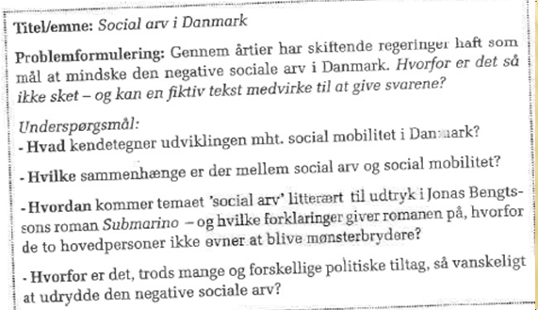
Problemformulering AT

Slide 17
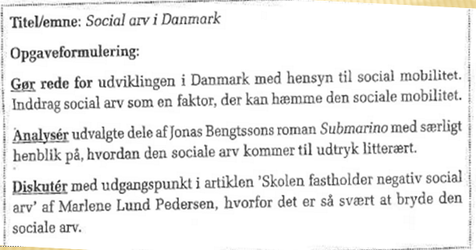
SRP – samme emne, andet sprog

Slide 18
Metode
”Kogebog” til dit metodeafsnit

Slide 19
At skrive afsnittet om materialer, metoder og teori – en guide
1. Start med at præsentere et materiale, du har brugt
2. Forklar, hvorfor du har valgt netop disse materialer, og hvad du bruger dem til
3. Forklar dernæst, hvordan du har arbejdet i fagene med materialet; hvad har du gjort og hvorfor?
4. Er der en bagvedliggende teori, som metoden trækker på?
5. HUSK: VÆR KONKRET. BRUG KUN ORD DU SELV KAN FORKLARE
Til videre arbejde (til slut i synopsen): Hvad kunne du videre undersøge, hvis du havde mere tid, andre fag med?

Slide 20
Husk også lige…
Fodnoter – sender et akademisk signal

